Slide 1

СЕТЬ ЦЕНТРОВ ЦИФРОВОГО ОБРАЗОВАНИЯ ДЕТЕЙ «IT-КУБ»
МИНИСТЕРСТВО ОБРАЗОВАНИЯ И НАУКИ НИЖЕГОРОДСКОЙ ОБЛАСТИ
ГОСУДАРСТВЕННОЕ БЮДЖЕТНОЕ ПРОФЕССИОНАЛЬНОЕ ОБРАЗОВАТЕЛЬНОЕ УЧРЕЖДЕНИЕ
«АРЗАМАССКИЙ ТЕХНИКУМ СТРОИТЕЛЬСТВА И ПРЕДПРИНИМАТЕЛЬСТВА»
ЦЕНТР ЦИФРОВОГО ОБРАЗОВАНИЯ ДЕТЕЙ «IT-КУБ»
ПРОЕКТ ПО НАПРАВЛЕНИЮ «Основы промышленного программирования»
«Платформер»
ОБУЧАЮЩИЙСЯ:
Ногихин Иван Андреевич
ПЕДАГОГ:
Дятлов А. С.
АРЗАМАС
2024

Slide 2

АКТУАЛЬНОСТЬ
IT-CUBE.АРЗАМАС
Актуальность проекта по созданию компьютерной игры в жанре платформера обусловлена рядом факторов:
1. Популярность жанра: Платформеры являются одним из самых популярных жанров компьютерных игр. Они имеют множество поклонников и предлагают увлекательный геймплей, требующий ловкости и реакции от игрока.
2. Недостаток качественных игр в жанре: На рынке отсутствует достаточное количество качественных и интересных платформеров. Создание новой игры в этом жанре может привлечь внимание игроков, которые ищут новые и захватывающие проекты.
3. Возможность творческой реализации: Разработка компьютерной игры в жанре платформера предоставляет возможность для творческой реализации и воплощения своих идей. Создание уникального геймплея, интересных персонажей и уровней позволяет выделиться на фоне других проектов.
Все эти факторы делают проект по созданию платформера актуальным и перспективным.

Slide 3
ЦЕЛЬ И ЗАДАЧИ
IT-CUBE.АРЗАМАС
ЦЕЛЬ: Создание увлекательной компьютерной игры в жанре платформера, которая будет привлекать и удерживать внимание игроков, предлагая интересный геймплей и качественную графику.
ЗАДАЧИ:
1) Разработка концепции игры: определение основных механик и элементов геймплея;
2) Проектирование уровней: разработка уровней с учетом сложности и баланса, создание платформ, препятствий и врагов;
3) Создание качественных и привлекательных визуальных эффектов, дизайна персонажей, фоновых изображений и анимаций;
4) Реализация управления персонажем, физики движения, взаимодействия с объектами и противниками;
5) Создание звукового сопровождения;

Slide 4
ФУНКЦИОНАЛЬНЫЕ ВОЗМОЖНОСТИ
IT-CUBE.АРЗАМАС
1) Выбор уровня;
2) Сбор монет;
3) Анимации персонажа;
4) Контроль звуковых эффектов;
5) Хранение данных в .txt документе.

Slide 5
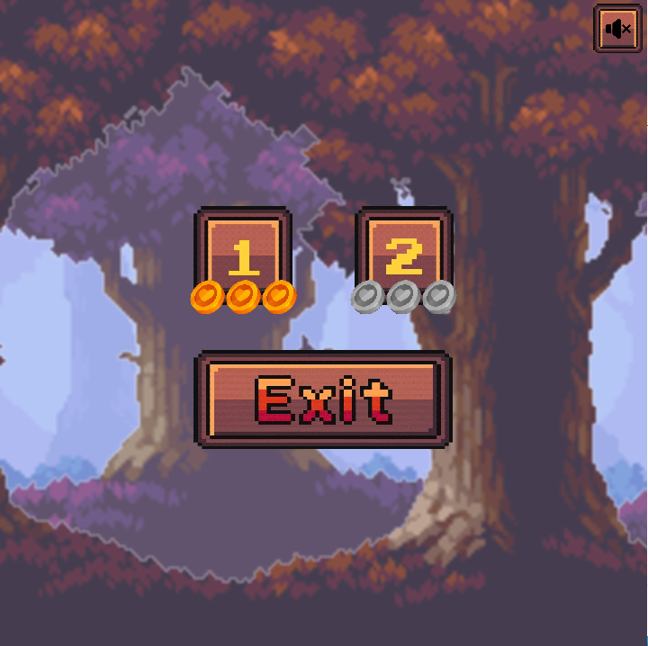
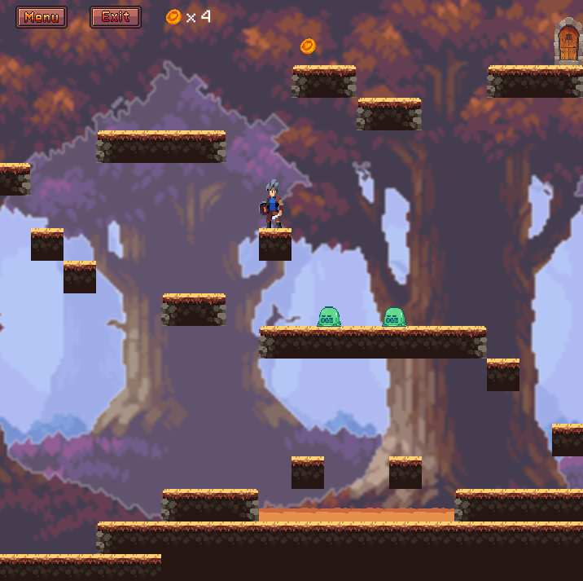
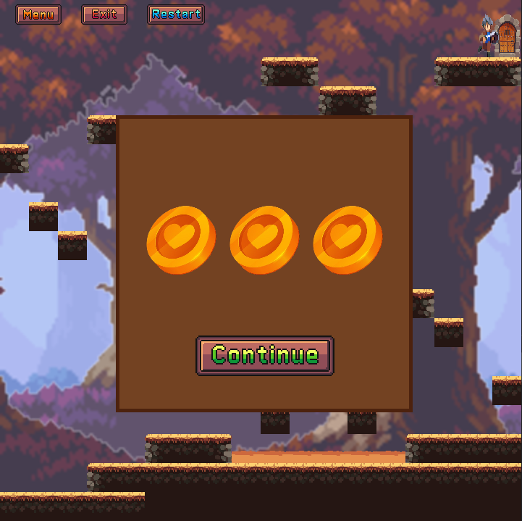
ВНЕШНИЙ ВИД
IT-CUBE.АРЗАМАС

Slide 6


ТЕХНИЧЕСКОЕ ОБЕСПЕЧЕНИЕ
IT-CUBE.АРЗАМАС
1) Язык программирования Python
2) Среда разработки PyCharm
3) Библиотека pygame

Slide 7
ВЫВОДЫ И МАCШТАБИРУЕМОСТЬ
IT-CUBE.АРЗАМАС
Вывод: была создан увлекательная компьютерная игра в жанре платформера, которая будет привлекать и удерживать внимание игроков, предлагая интересный геймплей и качественную графику.
Масштабируемость:
Создания большего количества уровней;
Новые механики;
Магазин предметов.

Slide 8

СПАСИБО ЗА ВНИМАНИЕ!

